Slide 1
Cyberbezpieczeństwo, a bezpieczeństwo państwa
Arkadiusz Ostrowski
Marek Wożniak
PTI o/Szczecin
Koszalin 2023

Slide 2
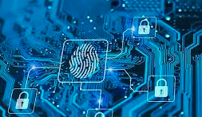
Cyberbezpieczeństwo definicja oraz kilka słów o „Infrastrukturze krytycznej i jej ochronie”
„Stan systemów informacyjnych oznaczający odporność tych systemów, przy danym poziomie zaufania, na wszelkie działania naruszające dostępność, autentyczność, integralność lub poufność przetwarzanych danych lub związanych z nimi usług oferowanych przez te systemy informacyjne”
„Infrastruktura krytyczna i jej ochrona”
• Ustawa z dnia 26 kwietnia 2007 r. o zarządzaniu kryzysowym definiuje infrastrukturę krytyczną jako systemy oraz wchodzące w ich skład powiązane ze sobą funkcjonalnie obiekty, w tym obiekty budowlane, urządzenia, instalacje, usługi kluczowe dla bezpieczeństwa państwa i jego obywateli oraz służące zapewnieniu sprawnego funkcjonowania organów administracji publicznej, a także instytucji i przedsiębiorców.
• Zakres ochrony infrastruktury krytycznej został sprecyzowany w Narodowym Programie Ochrony Infrastruktury Krytycznej wydanym przez Rządowe Centrum Bezpieczeństwa (pierwsze wydanie 2013, aktualizacja 2015).
Zgodnie z zapisami wymienionego dokumentu ochrona infrastruktury krytycznej obejmuje ochronę: fizyczną, techniczną, osobową, teleinformatyczną, prawną oraz plany odbudowy.

Slide 3
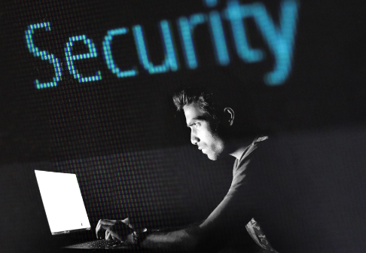
Pojęcie bezpieczeństwa
Według „Słownika nauk społecznych” bezpieczeństwo jest synonimem pewności (ang. Safety) i oznacza brak zagrożenia (ang. Danger) fizycznego lub ochronę przed nim.
W ogólnym znaczeniu obejmuje ono zaspokojenie takich potrzeb, jak: istnienie, przetrwanie, całość, tożsamość, niezależność, spokój i pewność rozwoju.
Można mówić o bezpieczeństwie konkretnego przedmiotu, osoby, grupy ludzi, jednostki organizacyjnej, państwa, narodu, zakładów, miasta itp.
Zagrożenie odnosi się do strefy świadomościowej danego podmiotu (człowieka, grupy społecznej, narodu) i oznacza pewien stan psychiki lub świadomości wywołany postrzeganiem zjawisk ocenianych jako niekorzystne lub niebezpieczne.

Slide 4
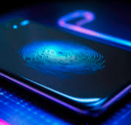
Uwarunkowania bezpiecznego dostępu do informacji
Nadanie identyfikatora (ciągu znaków lub wzorca) przypisanego do podmiotu oraz określającego jego tożsamość.
Wykorzystanie jednocześnie kilkuetapowego uwierzytelniania (hasło, certyfikat elektroniczny, token, kod jednorazowy, figura geometryczna, tożsamość z portalu społecznościowego), które są przekazywane w celu ustalenia deklarowanej tożsamości podmiotu.
Identyfikowanie - proces rozpoznawania tożsamości podmiotu (poprzez przedstawienie identyfikatora). Wiadomo, za kogo podmiot się podaje, ale nie jest to jeszcze potwierdzone.
Uwierzytelnianie – weryfikowanie deklarowanej tożsamości podmiotu za pomocą danych uwierzytelniających. Zauważmy tutaj, że identyfikowanie i uwierzytelnianie może następować równolegle.
Z technicznego punktu widzenia możliwość dostępu do danego aktywu wymaga jeszcze autoryzacji tzn. przyznania dostępu na podstawie praw dostępu. Zezwolenie takie określane jest terminem autoryzacji.

Slide 5
Cyberataki na Polskę w 2022: Polskie firmy są atakowane średnio 938 razy w tygodniu.
Ataki cybernetyczne to problem głownie sektora finansowego (1100 ataków tygodniowo), rządowego i wojskowego (1047), infrastruktury (681).
Znaczna część cyberataków skierowanych na polskie firmy pochodzi z USA (44 proc.). Na drugim miejscu są hakerzy atakujący z polskich IP (9 proc.) i Niemiec (8 proc.). Na świecie 57 proc. ataków generowanych jest z adresu IP z USA.
W lutym 2022 r. – zaraz po wybuchu wojny na Ukrainie – doszło do ataku na mBank i PKO BP. Związek Banków Polskich potwierdził, że atak miał miejsce i że banki zaalarmowały KNF.
W marcu 2022 r. grupa hakerska Ghostwriter/UNC1151, podejrzewana o związki z Białorusią, uderzyła w konta rządowe i wojskowe. Wykryto próby kradzieży haseł m.in. do skrzynek mailowych polskich i ukraińskich urzędników. Białorusini próbowali wniknąć do kont osób powiązanych z polskim wojskiem. Był to atak phisingowy (wyłudzanie w sieci haseł, loginów).
W marcu 2022 r. próbowano zaatakować stronę Izby Rozliczeniowej i polskie serwery rządowe, jeśli chodzi o pocztę elektroniczną. Dwadzieścia siedem tysięcy złośliwych wiadomości w ciągu jednego dnia trafiło do operatorów infrastruktury krytycznej i do odbiorców rządowych.

Slide 6
Ataki hakerskie w Polsce kilka przykładów
10.07.2023 - tuż przed szczytem NATO w Wilnie, ASzWoj została zaatakowana przez grupę CyberTriad - atak dotyczył „akademickiej części autonomicznej sieci ASzWoj”. Celem ataku padła też w tym samym czasie: Telewizja Kablowa Chopin, Radio NordaFM, Telewizja TTM z województwa pomorskiego oraz ZETO Lublin (Zakład Elektronicznej Techniki Obliczeniowej ZETO).
28.08.2023 - Rosyjska grupa NoName057(16) zaatakowała strony polskich instytucji. Tym razem atak DDoS był wymierzony w Giełdę Papierów Wartościowych, jak też w banki PKO SA, Raiffeisen, Plus Bank, Credit Agricole, BNP Paribas oraz w Profil Zaufany.

Slide 7
Przykłady ataków hakerskich na świecie
Przeprowadzony w 2011 r. atak hakerski na sieć PlayStation Network przeszedł do historii ze względu na ogromną skalę zaniedbań oraz szkód. Hakerzy wykradli dane użytkowników ok. 77 mln kont i spowodowali prawdziwy paraliż całej sieci. Co najgorsze, wśród przejętych informacji były m.in. numery kart kredytowych. Sony wyłączyło swoją usługę aż na 23 dni, co szacunkowo kosztowało firmę ok. 171 mln dol. W ramach rekompensaty użytkownicy otrzymali miesięczny dostęp do PlayStation Plus. Dodatkowo Sony wprowadziło ubezpieczenie na wypadek kradzieży tożsamości i udostępniło środki w ramach potencjalnej ugody z osobami, które planowały zaskarżyć przedsiębiorstwo.
W 2016 r. Yahoo zrzuciło prawdziwą bombę na cały Internet, informując o wykryciu wycieku danych użytkowników po atakach przeprowadzonych w 2013 r. i 2014 r. Na skutek działań hakerów do sieci trafiły informacje o ponad 1 mld osób, korzystających z usług platformy. Prawdziwa liczba poszkodowanych była jednak aż trzykrotnie wyższa, o czym przekonaliśmy się już rok później. Ciekawostką w tej sprawie jest to, że wykonawcami ataków byli ludzie powiązani z rosyjską agenturą.

Slide 8
Przykłady ataków na świecie cd..
3. Atak hakerski na Departament Obrony i NASA (1999 r.) - Jeden z najstarszych ataków na tej liście, ale równocześnie też jeden z najciekawszych. W 1999 r. 16-letni wtedy haker o nicku cOmrade uzyskał dostęp do sieci komputerowej, wykorzystywanej przez Agencję Redukcji Zagrożeń Obronnych (DTRA). Jego backdory pozwoliły na pobranie ponad 3 tys. wiadomości, a także przejęcie danych logowania co najmniej 19 pracowników. W podobnym okresie ten sam haker znalazł sposób na połączenie z 13 komputerami NASA w Marshall Space Flight Center w Huntsville w stanie Alabama. Dzięki temu był w stanie pobrać dokumenty i oprogramowanie do obsługi fizycznego środowiska Międzynarodowej Stacji Kosmicznej. Po tym wydarzeniu NASA musiała zawiesić całą działalność na 21 dni.
4. Ukraina - W czerwcu 2017 r. świat obiegła informacja o szkodliwym oprogramowaniu rosyjskiej grupy hakerów Sandworm. Opracowany przez nich wiper Petya (szkodliwy program do niszczenia danych, przypominający ransomware) został rozesłany na komputery firm i organizacji rządowych Ukrainy, paraliżując w ten sposób ich prace. Ze względu na swoje właściwości oprogramowanie zaczęło rozprzestrzeniać się też w innych miejscach, w tym Polsce, i uderzyło w takich gigantów jak firma Maersk oraz koncern farmaceutyczny Merck. Według wyliczeń Białego Domu wartość szkód wynikających bezpośrednio z infekcji przekroczyła 10 mld dol.

Slide 9
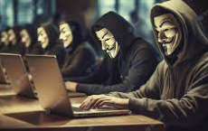
Przykłady ataków hakerskich na świecie cd ..
5. Stuxnet (2010) był robakiem komputerowym, infekującym komputery z systemami Windows. Zasłynął z tego, że jako pierwszy był stosowany do szpiegowania i przeprogramowywania instalacji przemysłowych. Oprogramowanie stworzyły wspólnie agencje Stanów Zjednoczonych i Izraela, które użyły go do przeprowadzenia ataku na irańskie zakłady wzbogacania uranu. Poprzez infekowanie oprogramowania sterującego Siemens Step7 Stuxnet był w stanie uszkodzić wirówki i zaburzyć cały proces przemysłowy.
6. Wyciek danych z Ubera (2016 r.) - Hakerzy przeprowadzili zmasowany atak na serwery Ubera, skąd wykradli dane aż 57 mln użytkowników platformy oraz samych kierowców. Sprawa wyszła na jaw dopiero w 2022 r., co sprowadziło na nią gigantyczną falę krytyki. Przedstawiciele Ubera przyznali równocześnie, że przekazali hakerom 100 tys. dol. okupu, by ci usunęli ransomware, a sprawa nie została upubliczniona.

Slide 10
Przykłady ataków hakerskich na świecie cd ..
7. Atak na sieć hoteli Marriot (2014 r.) - Hakerzy dostali się do serwerów sieci Marriott, wykradając informacje o kartach kredytowych należących do siedmiu milionów brytyjskich klientów. Żeby było gorzej, dane te zostały przez nich odszyfrowane ze względu na fakt, że klucze deszyfrujące były przechowywane na dokładnie tym samym serwerze, włącznie z numerami paszportów. Podobny problem pojawił się też w 2016 r. w przypadku sieci Starwood Hotels, przejętych przez Marriotta. Najgorsze jest w tym jednak to, że wiadomość o wycieku pojawiła się dopiero w 2018 r., więc aż przez cztery lata klienci hotelu byli narażeni na utratę środków.
8. Atak na Kaseya (2021 r.) - Hakerzy z REvil przygotowali ransomware, które po przejęciu dostępu do serwerów dostawcy usług zarządzających SolarWinds trafiło do globalnej bazy klientów Kaseya. Używając fałszywej aktualizacji serwerów VSA, wykorzystywanych do zdalnego monitorowania i zarządzania, szkodliwe oprogramowanie trafiło do 60 firm współpracujących z Kaseya i do kolejny 1 tys. 500 podmiotów, którym świadczyły one usługi. Problemy były widoczne na całym świecie – wystarczy wspomnieć o tymczasowym zamknięciu 600 sklepów sieci Coop w Szwecji.
10

Slide 11
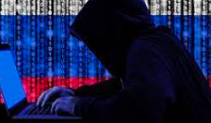
Przykłady ataków hakerskich na świecie cd ..
9. Atak na Colonial Pipeline (2021 r.) - To jeden z największych ataków na infrastrukturę w Stanach Zjednoczonych. Rosyjscy hakerzy z grupy DarkSide wykorzystali oprogramowanie ransomware do zainfekowania systemu firmy Colonial Pipeline, zarządzającej rurociągiem transportującym ropę w południowo-wschodniej części USA. Atak doprowadził do czasowego zamknięcia wielu stacji benzynowych, szczególnie w Wirginii. DarkSide wymusił okup wynoszący ok. 4,4 mln dol., który w znacznej części został później odzyskany przez amerykańskie służby.
„Nie bądź przerażony następne slajdy 12-20 opisują wybrane grupy APT ich techniki itp. czas tylko 2 min.”

Slide 12
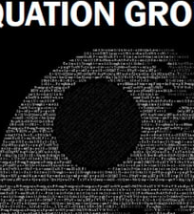
EQUATION GROUP grupa APT, podejrzana o powiązania z Agencją Bezpieczeństwa Narodowego (NSA). Kaspersky Lab opisuje ich jako jedną z najbardziej wyrafinowanych na świecie grup zajmujących się cyberatakami i "najbardziej zaawansowaną (...) jaką widzieliśmy".
Grupa działa razem z twórcami robaka Stuxnet i Flame, którzy wydają się być jej podporządkowani.
Większość jej celów znajdowała się w Iranie, Rosji, Pakistanie, Afganistanie, Indiach, Syriii Mali.
Nazwa Equation Group została nadana ze względu na szczególne upodobanie grupy do metod silnego szyfrowania.
Do 2015 roku Kaspersky udokumentował 500 infekcji szkodliwym oprogramowaniem grupy w co najmniej 42 krajach, uznając, że rzeczywista liczba może dochodzić do dziesiątek tysięcy.
W 2017 roku WikiLeaks opublikowała dyskusję przeprowadzoną w CIA odnośnie możliwości zidentyfikowania grupy. Jeden z komentatorów napisał, że Equation Group, jak określono ją w raporcie, nie odnosi się do konkretnej grupy, a raczej do zestawu narzędzi „W badaniach Kaspersky'ego, przeprowadzonych nad grupą w 2015 roku napisało, że jej oprogramowanie, "Grayfish", wykazywało podobieństwa do wcześniej wykrytego "Gaussa" znanego z innych serii ataków ponadto Equation Group wykorzystała dwa ataki "zero-day" użyte później w "Stuxnet”.
12

Slide 13
• APT28, STRONTIUM, Sofacy lub Fancy Bear, to nazwy nadawane przez analityków dla określenia nieznanych sprawców powiązanych z szeregiem głośnych włamań i ataków komputerowych.
• Specjaliści od bezpieczeństwa teleinformatycznego z takich firm jak Microsoft, CrowdStrike, Kaspersky Lab, FireEye i ThreatConnect określają ze stopniem pewności od średniego do wysokiego, że jest to rosyjskojęzyczna instytucja państwowa, prawdopodobnie część GRU – wywiadu wojskowego Federacji Rosyjskiej.
• Grupa ta została powiązana z włamaniami lub próbami włamań do systemów parlamentu Niemiec, Białego Domu, Komisji Europejskiej, Banku Światowego, NATO, amerykańskiej Partii Demokratycznej i innych instytucji, m.in. na Ukrainie, w Turcji, oraz w Gruzji w czasie konfliktów tych krajów z Rosją. Część incydentów dotyczyła też Polski. Celem działania APT28 wydaje się być prowadzenie ataków teleinformatycznych zgodnych z zadaniami politycznymi GRU.
• Grupa APT28 zdradza dysponowanie dużymi zasobami i możliwościami, przykładowo, w ciągu zaledwie czterech miesięcy w 2016 r. wykorzystała sześć nowych, nieznanych z innych źródeł exploitów typu zero-day na zamknięte oprogramowanie. Narzędzia jakimi posługuje się organizacja są złożone i programowane w metodycznym i profesjonalnym środowisku, w godzinach roboczych odpowiadających moskiewskiej strefie czasowej. Grupa korzysta też z VPN, płatności przy pomocy bitcoinów, oraz fałszywych tożsamości, takich jak Guccifer 2.0 lub Anonymous Poland w celu ukrycia swojego prawdziwego pochodzenia.

Slide 14
• Lazarus Group (znana również pod innymi nazwami, takimi jak Guardians of Peace czy Whois Team) to grupa cyberprzestępcza składająca się z nieznanej liczby osób, prowadzona przez rząd Korei Północnej. Chociaż niewiele wiadomo o Grupie Lazarus, badacze przypisali jej wiele cyberataków w latach 2010-2021. Pierwotnie grupa przestępcza, obecnie została określona jako APT ze względu na zamierzony charakter, zagrożenie i szeroki wachlarz metod wykorzystywanych podczas prowadzenia operacji. Nazwy nadane przez organizacje cyberbezpieczeństwa obejmują HIDDEN COBRA (używane przez Wspólnotę Wywiadowczą Stanów jednoczonych w odniesieniu do złośliwej aktywności cybernetycznej rządu północnokoreańskiego w ogóle) i Zinc (przez Microsoft).
• Grupa Lazarus ma silne powiązania z Koreą Północną.[9][10] Federalne Biuro Śledcze Stanów Zjednoczonych twierdzi, że Grupa Lazarus jest północnokoreańską "sponsorowaną przez państwo organizacją hakerską".
• Według północnokoreańskiego defetysty Kim Kuksonga, jednostka jest wewnętrznie znana w Korei Północnej jako 414 Liaison Office.
• Korea Północna czerpie korzyści z prowadzenia operacji cybernetycznych, ponieważ może przedstawić asymetryczne zagrożenie przy pomocy niewielkiej grupy operatorów, zwłaszcza dla Korei Południowej.

Slide 15
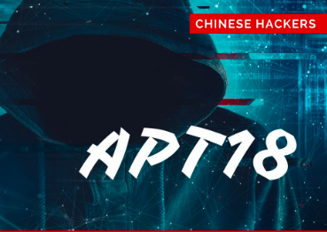
Operacje prowadzone przez chińskiego państwowego aktora zagrożeń APT18 są wspierane przez Marynarkę Wojenną Armii Ludowo-Wyzwoleńczej (PLA Navy) i są aktywne na całym świecie od 2009 roku.
APT18 działa od lat i celuje w sektory zdrowia, telekomunikacji, obrony, zaawansowanych technologii oraz grupy zajmujące się prawami człowieka. Wiadomo również, że grupa angażuje się w kradzież informacji i działania szpiegowskie z sektorów docelowych.
APT18 udało się wykraść informacje z podatnych na ataki systemów zdrowotnych, takie jak informacje o pacjentach, informacje o urządzeniach medycznych oraz prawa własności intelektualnej, które mogłyby zostać wykorzystane do osiągnięcia wysokich międzynarodowych standardów w różnych branżach oraz dla zysku Chin. Wśród informacji uzyskanych z systemów zdrowotnych ogłoszono, że atakujący przejęli informacje o tożsamości 4,5 mln pacjentów oraz o produkcji urządzeń medycznych.
2015-16 Kampania phishingowa w Stanach Zjednoczonych APT18 -przeprowadziło ataki na wiele organizacji z siedzibą w Stanach Zjednoczonych, w których złośliwe oprogramowanie Flash 0-day exploit, HTTPBrowser i Pisloader są dystrybuowane za pośrednictwem phishingowych wiadomości e-mail i adresów URL.

Slide 16
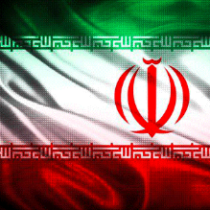
APT33 to grupa hakerska zidentyfikowana przez FireEye jako wspierana przez rząd Iranu. Grupa została również nazwana Refined Kitten (przez Crowdstrike), Magnallium (przez Dragos) i Holmium (przez Microsoft).
• APT33 podobno obrał za cel przemysł lotniczy, obronny i petrochemiczny w Stanach Zjednoczonych, Korei Południowej i Arabii Saudyjskiej.
• APT33 podobno używa programu droppera oznaczonego jako DropShot, który może wdrożyć wiper o nazwie ShapeShift lub zainstalować backdoora o nazwie TurnedUp. Grupa podobno używa narzędzia ALFASHELL do wysyłania e-maili spear-phishingowych załadowanych złośliwymi plikami HTML Application do swoich celów.
• APT33 zarejestrowało domeny podszywające się pod wiele podmiotów komercyjnych, w tym Boeing, Alsalam Aircraft Company, Northrop Grumman i Vinnel.

Slide 17
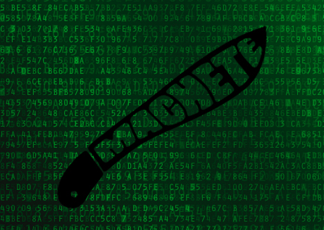
Cele: Sektor finansowy i rządowy
• El Machete APT-C-43 hiszpańskojęzyczny aktor zagrożeń, który koncentruje się na celach w Ameryce Łacińskiej, w 2014 roku, przy czym aktywność grupy sięga 2010 roku. Działania grupy utrzymywały się przez lata, przyjmując praktykę wykorzystywania dokumentów o tematyce rządowej jako wabików, a także stosując przynęty związane z bieżącą sytuacją polityczną.
• W połowie marca El Machete została zauważona przy wysyłaniu spear phishingowych e-maili do organizacji finansowych w Nikaragui, z załączonym dokumentem Word zatytułowanym "Mroczne plany neonazistowskiego reżimu na Ukrainie". Dokument zawierał artykuł napisany i opublikowany przez Aleksandra Chocholikowa, rosyjskiego ambasadora w Nikaragui, który omawiał konflikt rosyjsko-ukraiński z perspektywy Kremla.

Slide 18
OceanLotus, znany również jako APT32, to grupa hakerska związana z rządem Wietnamu. Została oskarżona o cyberszpiegostwo wymierzone w dysydentów politycznych, urzędników państwowych i firmy mające powiązania z Wietnamem.
• W 2020 roku Bloomberg poinformował, że OceanLotus obrał za cel chińskie Ministerstwo Zarządzania Kryzysowego i rząd miejski Wuhan, aby uzyskać informacje o pandemii COVID-19. Wietnamskie Ministerstwo Spraw Zagranicznych nazwało oskarżenia bezpodstawnymi.
• W 2020 r. badacze firmy Kaspersky ujawnili, że OceanLotus wykorzystywał Sklep Google Play do dystrybucji szkodliwego oprogramowania. W listopadzie 2020 r. badacze Volexity ujawnili, że OceanLotus zakładał strony internetowe z fałszywymi wiadomościami i strony na Facebooku, aby zarówno angażować się w profilowanie sieci, jak i dystrybuować szkodliwe oprogramowanie. Według doniesień Facebook wyśledził działalność grupy do firmy informatycznej o nazwie CyberOne Group z Ho Chi Minh City.
• W lutym 2021 roku Amnesty International poinformowała, że OceanLotus przeprowadził szereg ataków spyware przeciwko wietnamskim działaczom praw człowieka, w tym Bui Thanh Hieu.
• W marcu 2021 roku poinformowano, że działalność grupy wpłynęła na pożar w centrum danych OVH we Francji

Slide 19
Mythic Leopard to grupa zagrożeń z siedzibą w Pakistanie
• Głównie celuje w organizacje dyplomatyczne, obronne i badawcze w rządzie Indii oraz armię indyjską lub powiązane aktywa w Indiach i Afganistanie. Mythic Leopard wykorzystywał kilka zastrzeżonych rodzin malware dla systemów operacyjnych Windows i Android. Grupa jest zazwyczaj znana z działań szpiegowskich.
• Gdy śledzono adresy IP, o których sądzono, że należą do Mythic Leopard, ustalono, że pochodzą z Pakistanu. Ataki były częścią szerszej operacji wielowektorowej, takiej jak phishingowe kampanie emailowe i strony internetowe typu watering hole, dostarczające wyspecjalizowane RAT-y o nazwie Crimson i Peppy. Te RAT-y mogą wyprowadzać informacje, robić zrzuty ekranu i nagrywać strumienie z kamer internetowych.
• Mythic Leopard tworzy również fałszywe domeny, które naśladują legalne organizacje wojskowe i obronne jako główny element ich operacji. Stwierdzono, że aktor zagrożeń wykorzystał w kampanii kilka metod dostarczania. Są to pliki wykonywalne maskujące się jako instalatory legalnych aplikacji, pliki archiwalne i złośliwe dokumenty w celu wycelowania w indyjskie podmioty i osoby. Te łańcuchy infekcji były widoczne w umieszczaniu różnych typów implantów nie obserwowanych wcześniej.

Slide 20
Charming Kitten (inne pseudonimy to APT35 (przez Mandiant), Phosphorus (przez Microsoft), Ajax Security (przez FireEye), NewsBeef (przez Kaspersky), to irańska rządowa grupa cyberwojenna APT.
Badania przeprowadzone przez FireEye w 2018 roku sugerowały, że APT35 może rozszerzać swoje możliwości w zakresie złośliwego oprogramowania i kampanii włamań. Od tego czasu grupa znana jest z wykorzystywania phishingu do podszywania się pod strony internetowe firm, a także fałszywych kont i fałszywych domen DNS do wyłudzania haseł użytkowników.
W 2013 r. była sierżant techniczna Sił Powietrznych Stanów Zjednoczonych i kontrahent wywiadu wojskowego Monica Witt uciekła do Iranu, wiedząc, że może za to ponieść zarzuty karne ze strony Stanów Zjednoczonych. Jej przekazanie danych wywiadowczych rządowi Iranu spowodowało później Operację Szafranowa Róża, operację cyberwojny, która była wymierzona w amerykańskich kontrahentów wojskowych.

Slide 21
Pojęcie Advanced Persistent Threat (APT; zaawansowane trwałe zagrożenie) zostało utworzone przez analityków z amerykańskich Sił Powietrznych w 2006 roku. Działania grup APT.

Slide 22
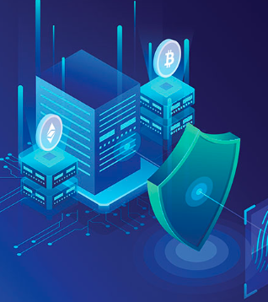
Ochrona przed APT- ZASADY
1. Zidentyfikuj krytyczne informacje dostępne publicznie i ogranicz je / usuń.
2. Monitoruj infrastrukturę sieci z dostępem do Internetu.
3. Edukacja użytkowników jest najważniejsza.
4. Wykorzystaj istniejącą technologię.
5. Użyj rozwiązania do zarządzania poprawkami dla przedsiębiorstw.
6. Zastosuj technologię anty-zero-day.
7. Zatrudnij informatykę śledczą i analizę włamań (reagowanie na incydenty).
8. Zrozum zagrożenie, korzystaj z raportów analizy złośliwego oprogramowania.
9. Ciągła analiza powinna zasilać twoje systemy obronne.
10. Wdrażaj i przeprowadzaj audyty bezpieczeństwa sieci.
11. Stosuj systemy wykrywania anomalii sieciowych.

Slide 23
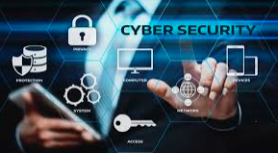
Cyberbezpieczeństwo jest ….
Odpornością systemów informacyjnych na działania naruszające:
poufność, integralność, dostępność i autentyczność przetwarzanych danych lub związanych z nimi usług oferowanych przez te systemy.
jest pożądanym celem sytuacji, w której zagrożenia globalnej cyberprzestrzeni zostały zredukowane do akceptowalnego minimum.
wykorzystuje techniki bezpieczeństwa systemów informatycznych i opiera się na zwalczaniu cyberprzestępczości i tworzeniu cyberobrony.
Cywilne cyberbezpieczeństwo skupia się na wszystkich systemach informatycznych do użytku cywilnego w cyberprzestrzeni.
Wojskowe cyberbezpieczeństwo skupia się na wszystkich systemach informatycznych do użytku wojskowego w cyberprzestrzeni (8 lutego 2022r. Szef MON powołał Wojska Obrony Cyberprzestrzeni).

Slide 24
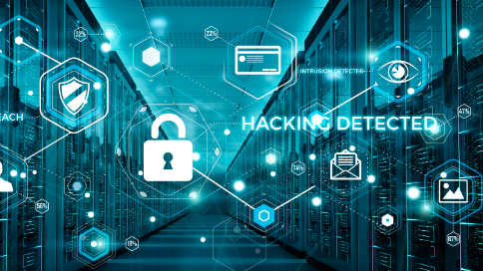
Poufność – zapewnienie, że informacja nie jest udostępniana lub ujawniana nieautoryzowanym osobom, podmiotom lub procesom.
Integralność – zapewnienie, że dane nie zostały zmienione lub zniszczone w sposób nieautoryzowany.
Dostępność – zapewnienie bycia osiągalnym i możliwym do wykorzystania na żądanie, w założonym czasie, przez autoryzowany podmiot.
Uwierzytelnienie / Autentyczność – zapewnienie, że tożsamość podmiotu lub zasobu jest taka, jak deklarowana (dotyczy użytkowników, procesów, systemów i informacji).
Rozliczalność - zapewnienie, że działania podmiotu mogą być przypisane w sposób jednoznaczny tylko temu podmiotowi.
Niezaprzeczalność – braku możliwości wyparcia się swego uczestnictwa w całości lub w części wymiany danych przez jeden z podmiotów uczestniczących w tej wymianie.
Niezawodność – zapewnieniu spójności oraz zamierzonych zachowań i skutków.

Slide 25
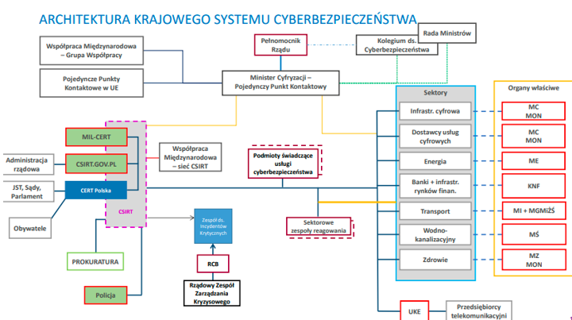

Slide 26
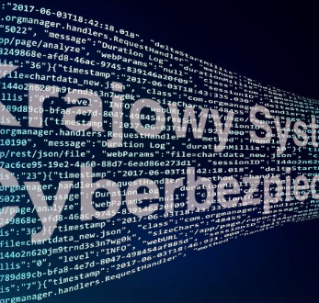
Ustawa o krajowym systemie cyberbezpieczeństwa 1 sierpnia 2018 r. W części dotyczącej „koordynacja obsługi incydentów zgłaszanych przez”
Ustawa wyznacza więc trzy CSIRT poziomu krajowego: CSIRT NASK w strukturach Państwowego Instytutu Badawczego NASK, CSIRT GOV w strukturach Agencji Bezpieczeństwa oraz CSIRT MON w strukturach Resortu Obrony Narodowej (RON).
• Każdy CSIRT poziomu krajowego ma jasno określone constituency – zakres podmiotów, które zobowiązane są raportować i którym świadczy on wsparcie. CSIRT MON koordynuje obsługę incydentów zgłaszanych przez podmioty podległe Ministrowi Obrony Narodowej i przedsiębiorstwa o szczególnym znaczeniu gospodarczo–obronnym.
• CSIRT GOV koordynuje incydenty zgłaszane przez administrację rządową, Narodowy Bank Polski, Bank Gospodarstwa Krajowego oraz operatorów infrastruktury krytycznej.
• CSIRT NASK koordynuje natomiast incydenty zgłaszane przez pozostałe podmioty, w tym m.in. operatorów usług kluczowych [13], dostawców usług cyfrowych, samorząd terytorialny. Do CSIRTNASK incydenty mogą także zgłaszać osoby fi zyczne – zwykli obywatele.

Slide 27
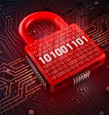
Podmioty krajowego systemu cyberbezpieczeństwa
1) Organy właściwe do spraw cyberbezpieczeństwa;
2) CSIRT poziomu krajowego;
3) Operatorzy usług kluczowych i dostawcy usług cyfrowych;
4) Pojedynczy Punkt Kontaktowy do spraw cyberbezpieczeństwa
5) Podmioty świadczące usługi z zakresu cyberbezpieczeństwa (CSIRT
komercyjne)
6) Rządowe Centrum Bezpieczeństwa (w zakresie zarządzania kryzysowego
i ochrony infrastruktury krytycznej)
7) Przedsiębiorcy telekomunikacyjni
8) Administracja publiczna

Slide 28
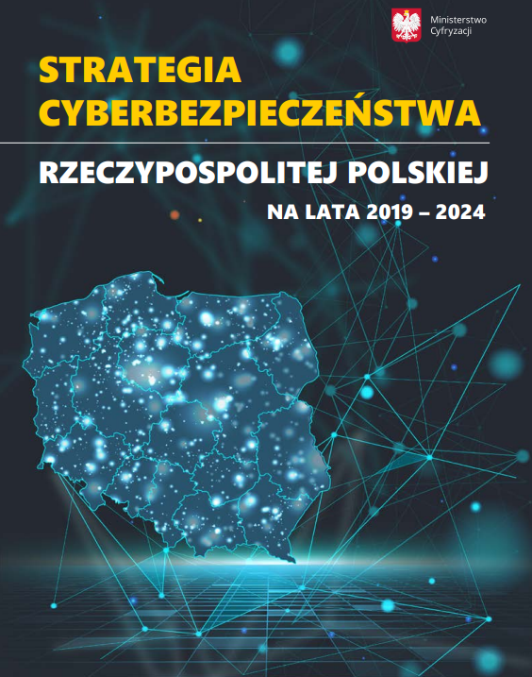
Strategia Cyberbezpieczeństwa Rzeczypospolitej Polskiej na lata 2019-2024
Implementacja dyrektywy 2016/1148 (Dyrektywa NIS)
• Wejście w życie – 28 sierpnia 2018 r.
• Pierwsza kompleksowa regulacja dotycząca cyberbezpieczeństwa w Polsce, dotycząca obsługi incydentów zarówno w sektorze publicznym jak i prywatnym Cel ustawy:
• implementacja dyrektywy NIS
• utworzenie efektywnego systemu bezpieczeństwa teleinformatycznego funkcjonowania państwa.

Slide 29
Dziękujemy za uwagę

